Slide 1
Software-Entwicklung und Software-Test Be a Software Hero for one day
Wiener Töchtertag, 28.4.2022
Notes:
In unserer Station möchten wir mit euch einen Ausflug in die Welt der Software-Entwicklung machen und euch zeigen wie der Alltag von einem „Software-Hero“ aussieht

Slide 2
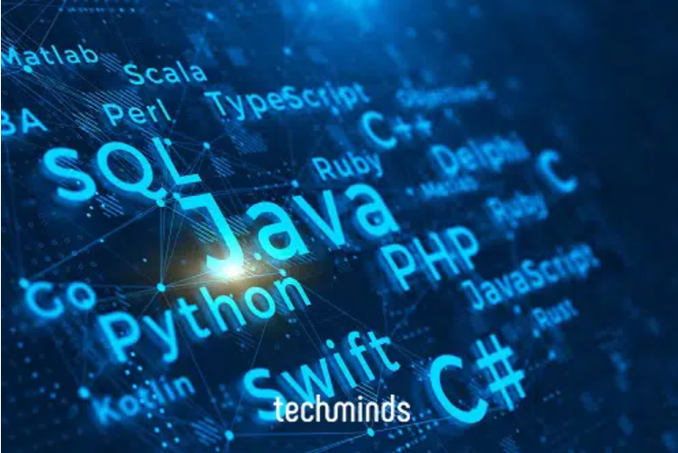




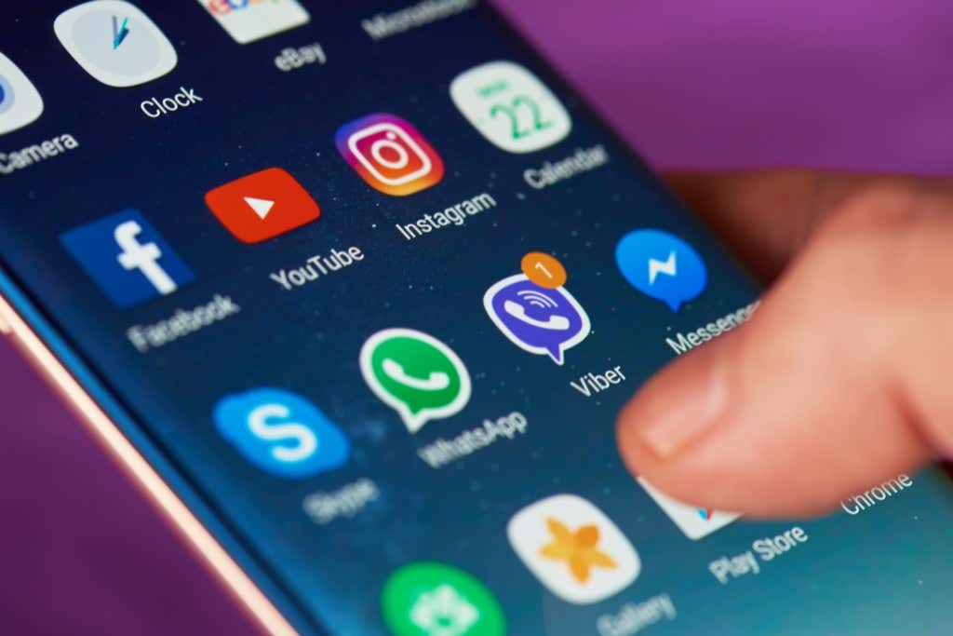




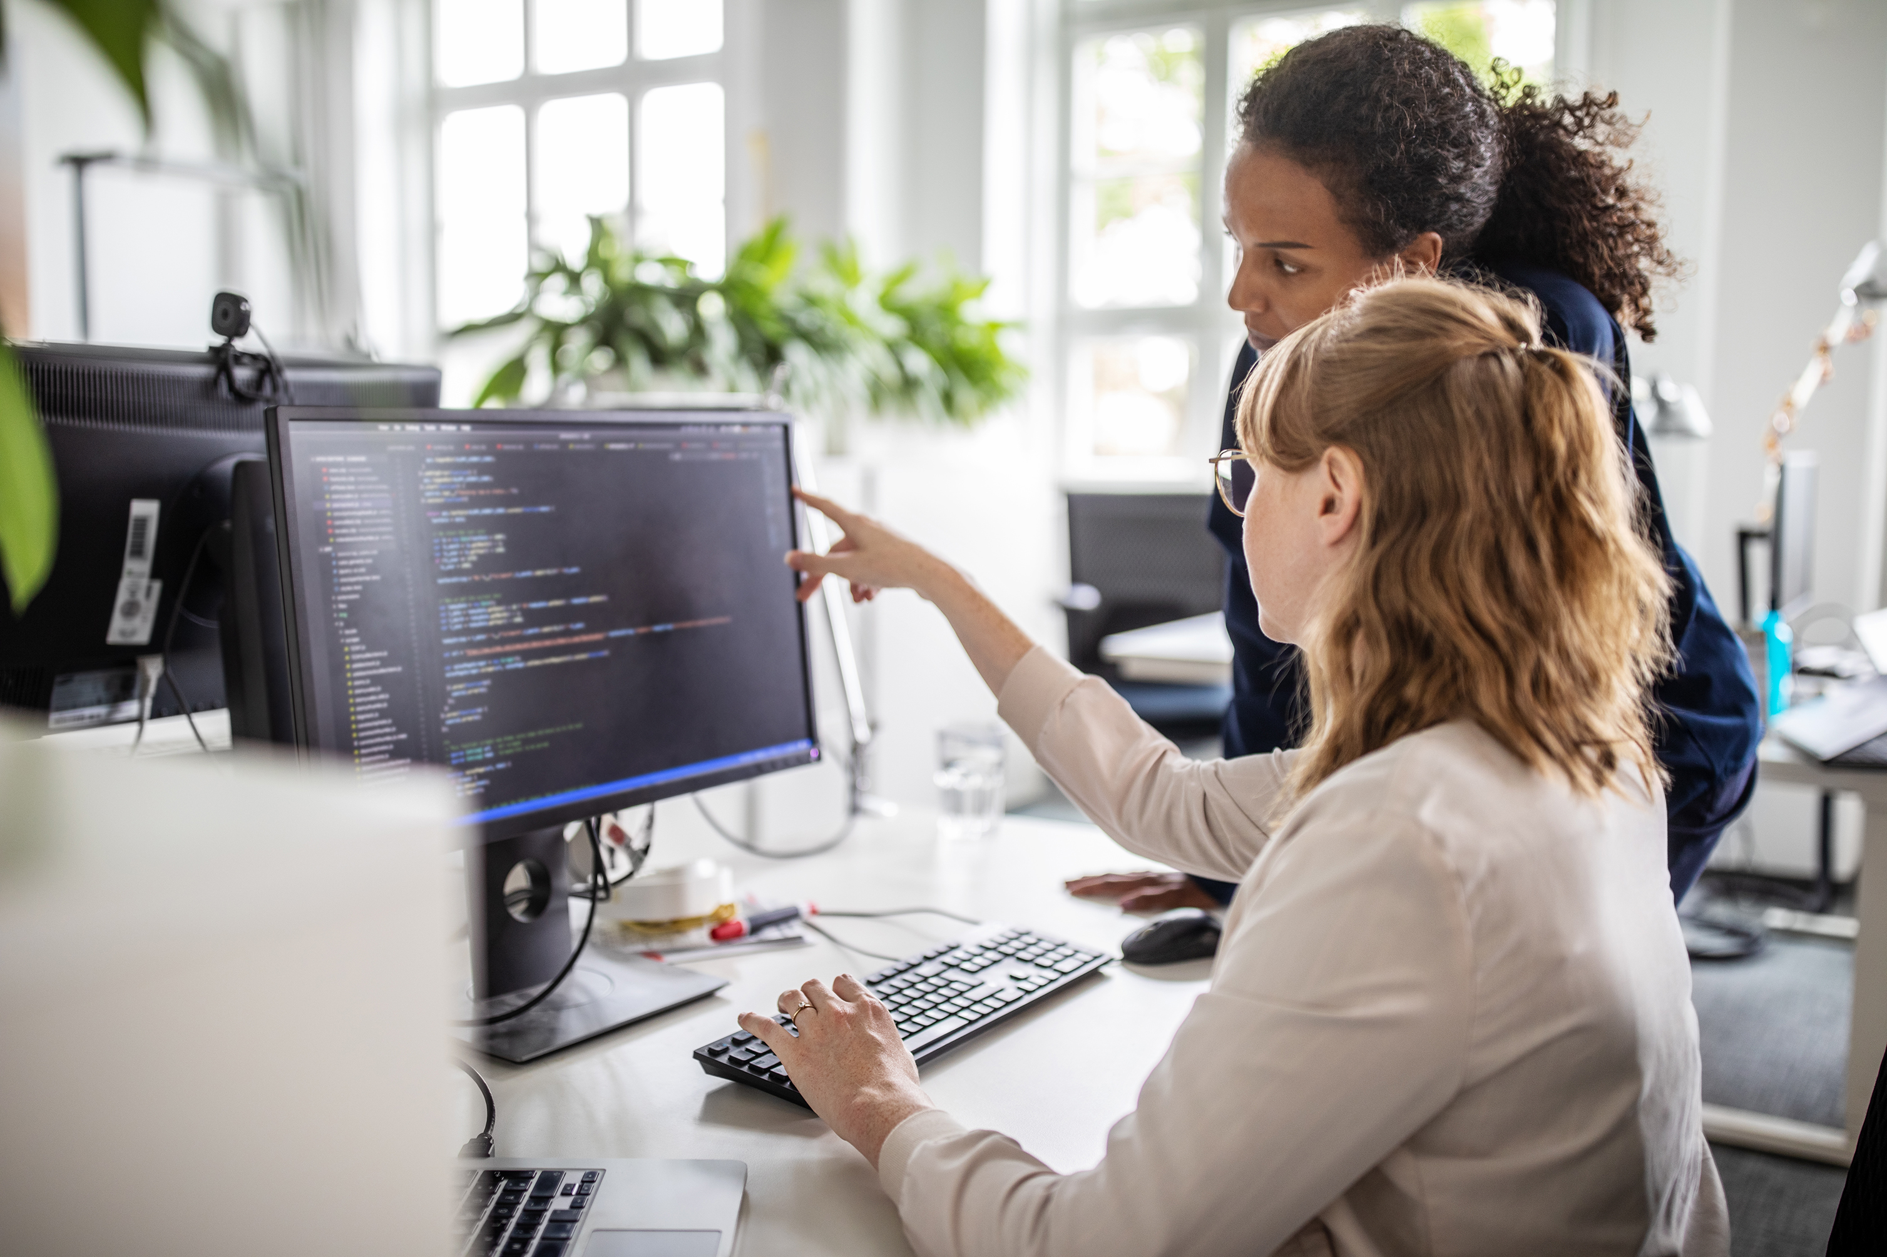

Was ist Software?
Software ist eine Sammlung von Anweisungen und Daten, die Computern und anderen digitalen Geräten sagen, was sie tun sollen.
Sie ermöglicht es, Aufgaben auszuführen, wie Texte schreiben, Musik abspielen oder im Internet surfen.
Notes:
Software wird in verschiedenen Formen angeboten, von Apps auf Smartphones bis hin zu Programmen auf Computern und den Betriebssystemen, die diese Geräte steuern.
Developers have to deliver high quality software despite fast moving requirements. We guide our participants in hands-on sessions to attain the skills and the mindset required to be successful as part of an agile development team.

Slide 3
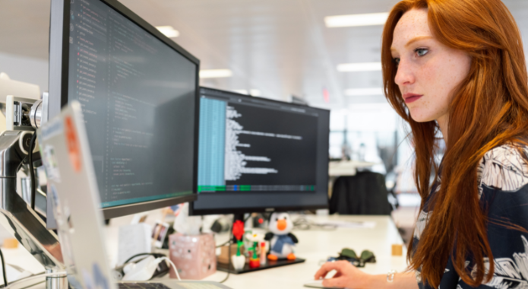
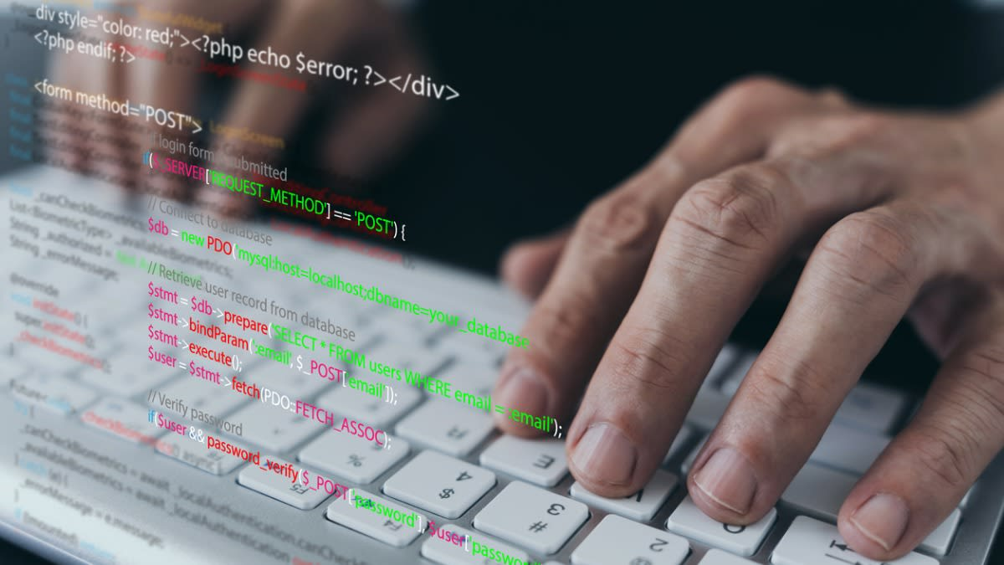
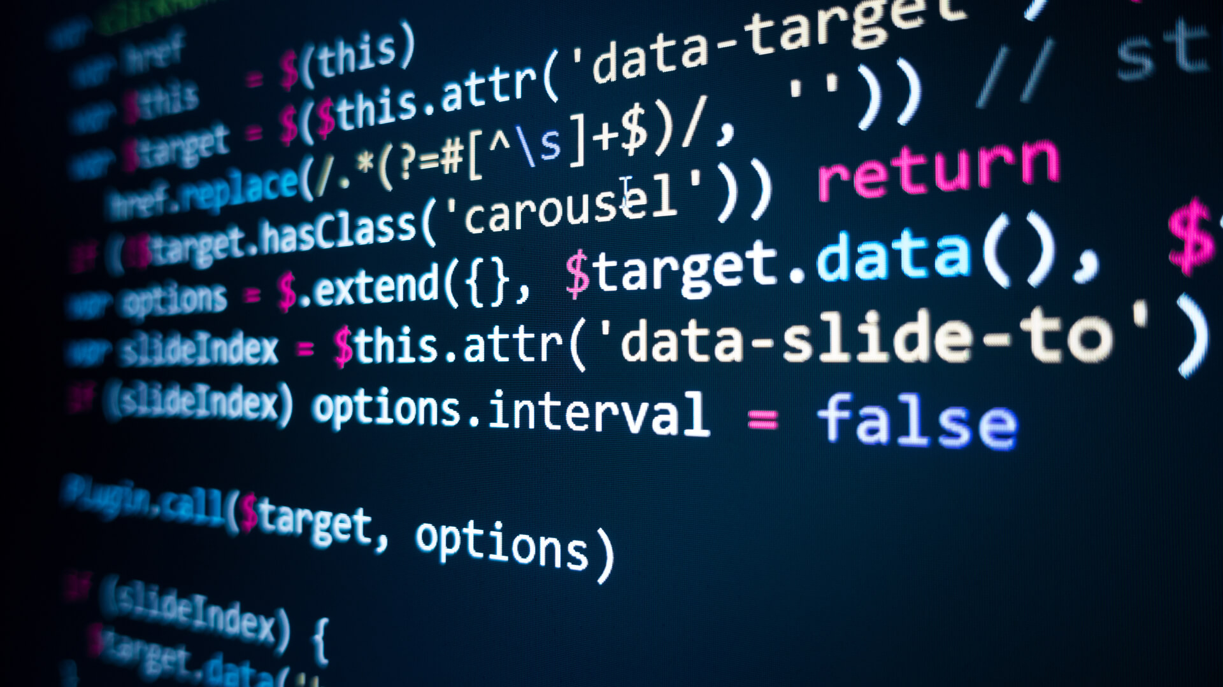
Wie wird Software gemacht?
Software ist eine Sammlung von Anweisungen und Daten, die Computern und anderen digitalen Geräten sagen, was sie tun sollen.
Sie ermöglicht es, Aufgaben auszuführen, wie Texte schreiben, Musik abspielen oder im Internet surfen.
Notes:
Und die 2. Frage ist dann „Wie wird Software gemacht“? Bzw „Woraus besteht Software“??
Computer verstehen nur Binärsprache (die aus 0 und 1 besteht).
Da diese für den Menschen schwer verständlich ist wurden soganannte Programmiersprachen erfunden mittels derer man mit den Computer reden und ihm Anweisungen geben kann.
Die geschriebenen Anweisungen nennt man „Quell-Code“ und dieser macht im wesentlichen die Software aus.
Den Prozess des „Erschaffens“ von Software nennt man Software-Entwicklung
Jetzt wissen wir was Software ist und woraus sie besteht, aber Software entsteht nicht von alleine!
Dafür braucht es jetzt noch etwas ganz wichtiges! => nächste Folie

Slide 4
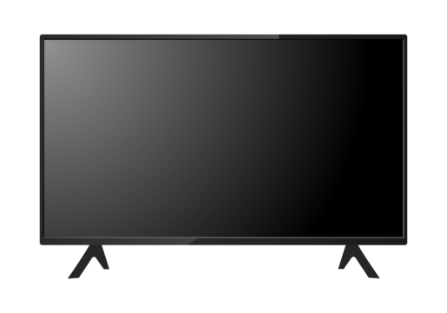
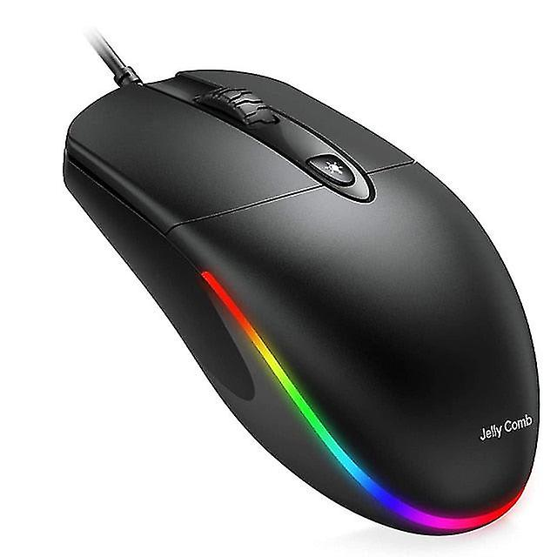
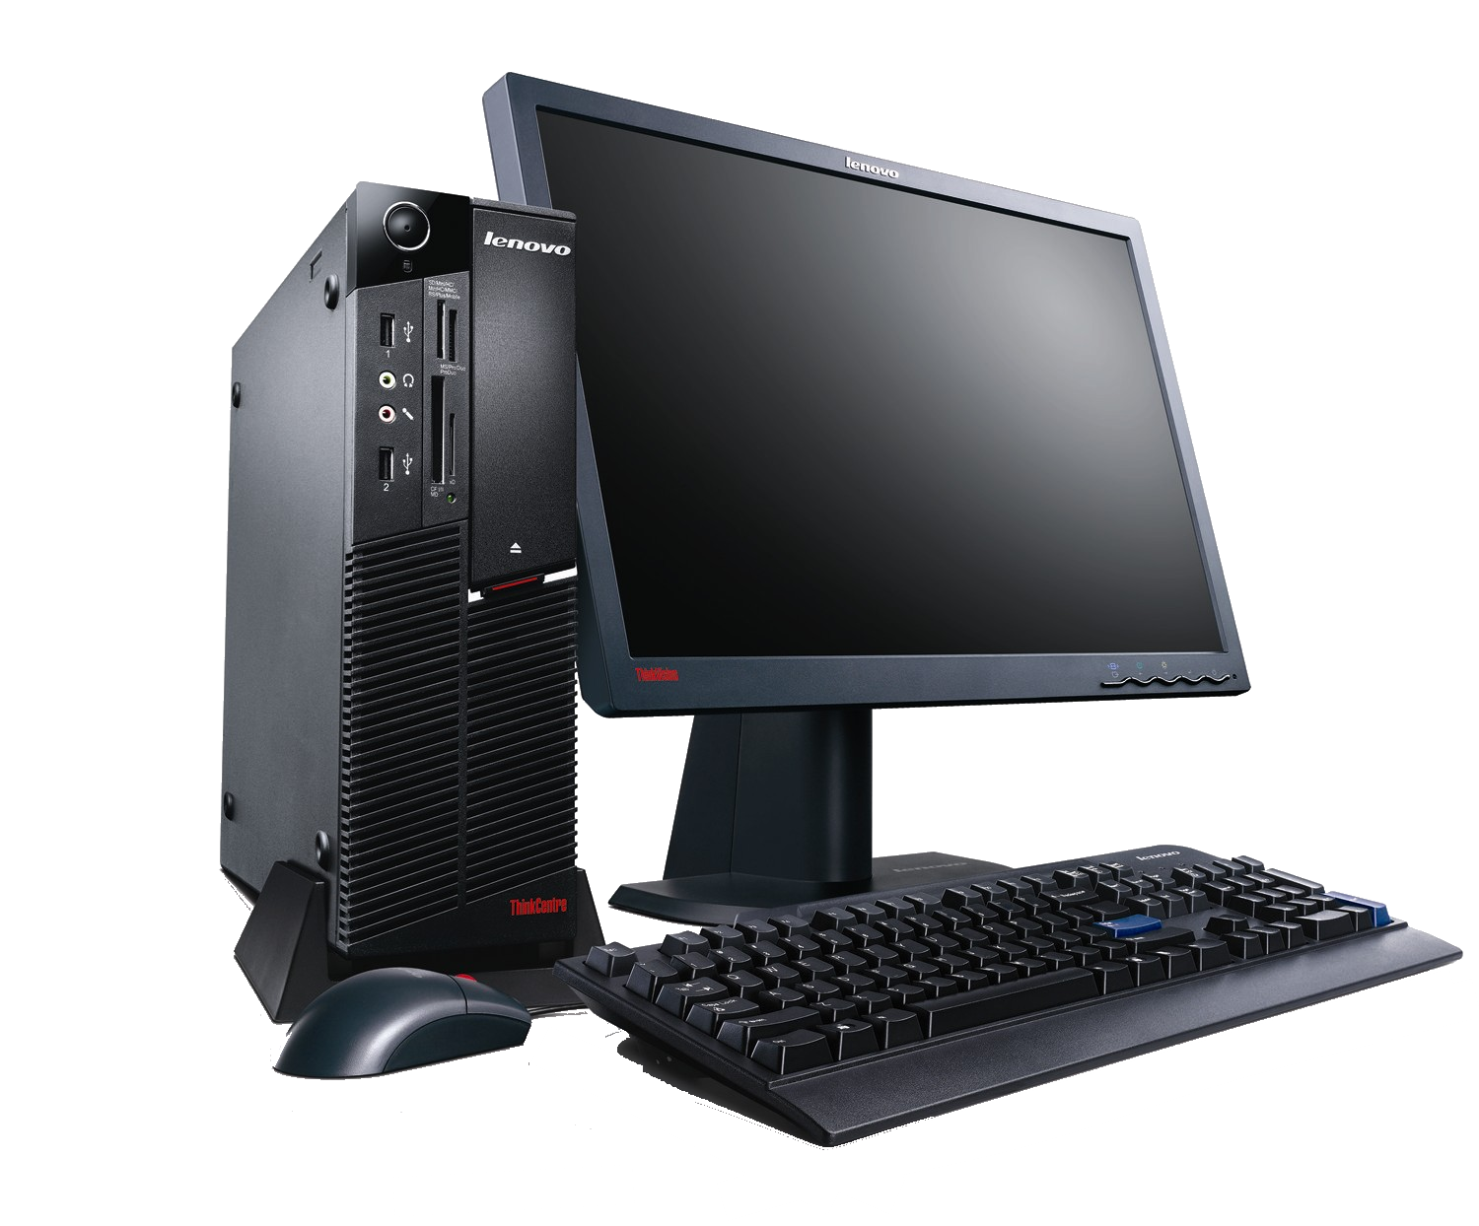
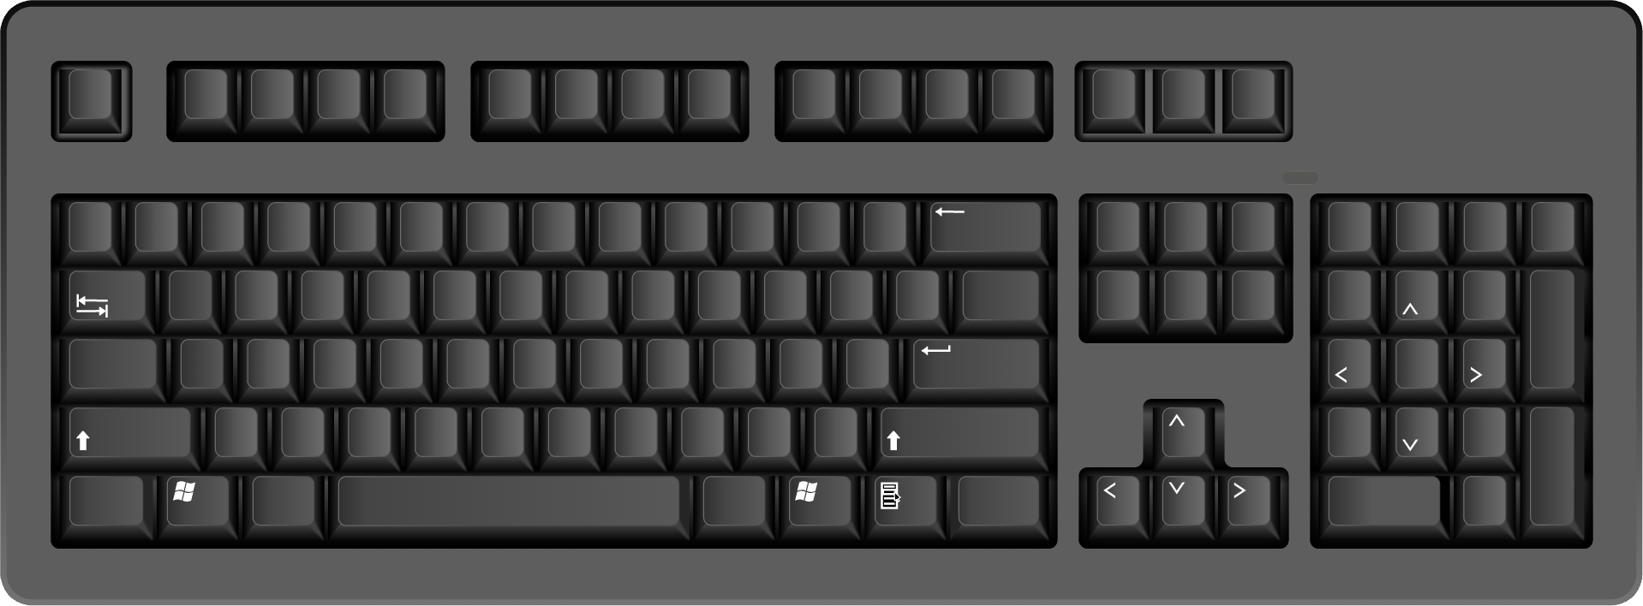
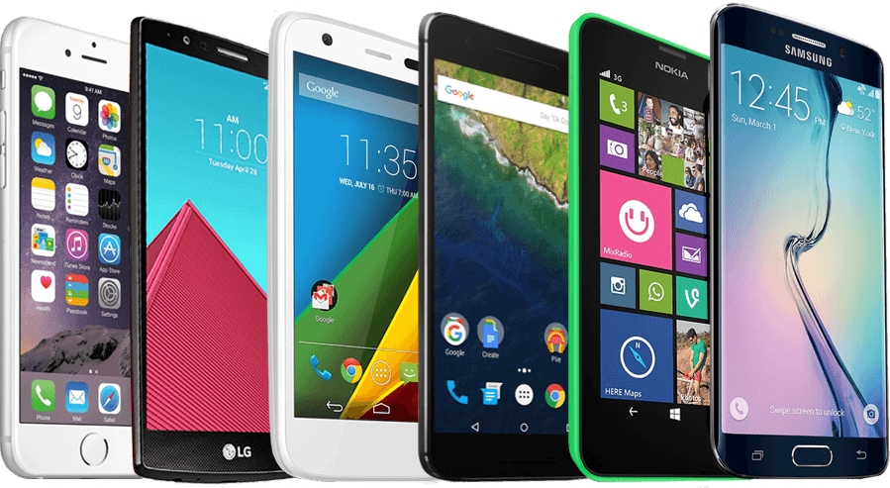
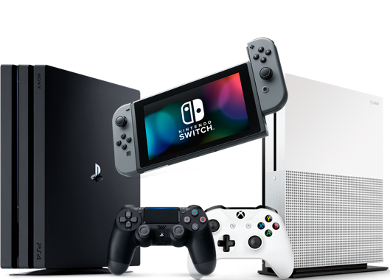

Was ist Hardware?
Physischen Teile eines Computers oder eines anderen Geräts.
Dazu gehören Dinge wie der Prozessor, Festplatten, RAM, Grafikkarten sowie Eingabegeräte wie Tastaturen und Mäuse.
Hardware ist notwendig, damit Software ausgeführt werden kann, indem sie die physische Infrastruktur bietet, die benötigt wird, um digitale Befehle und Prozesse umzusetzen.
Notes:
Developers have to deliver high quality software despite fast moving requirements. We guide our participants in hands-on sessions to attain the skills and the mindset required to be successful as part of an agile development team.
"Könnt ihr Beispiele aus eurem Alltag nennen, wo ihr Software und Hardware verwendet?"

Slide 5
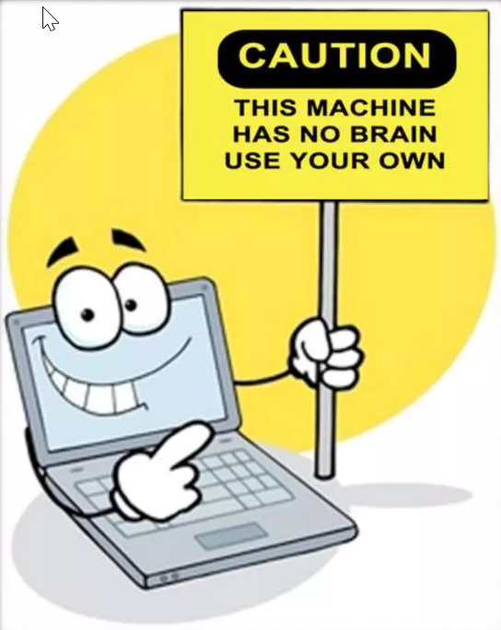
Computer sind dumm
Befehlsabhängigkeit
Keine Eigeninitiative
Grenzen der "Intelligenz"
Notes:
1. Befehlsabhängigkeit:
Erklärung: Computer können keine eigenen Entscheidungen treffen. Sie folgen streng den Anweisungen, die ihnen durch Software gegeben werden, ohne diese zu hinterfragen oder eigene Urteile zu fällen.
Visualisierung: Zeigen Sie ein Bild eines Computers mit einer Reihe von Anweisungen auf dem Bildschirm, um zu veranschaulichen, dass er nur die Befehle ausführt, die ihm gegeben werden.
2. Keine Eigeninitiative:
Erklärung: Computer haben keine Intuition oder Eigeninitiative. Alles, was sie tun, basiert auf vorprogrammierten Prozessen, die von Menschen entwickelt wurden.
Visualisierung: Nutzen Sie ein Diagramm oder eine einfache Animation, die zeigt, wie ein Computer von einem Befehl zum nächsten springt, ohne von diesem Pfad abzuweichen.
3. Grenzen der "Intelligenz":
Erklärung: Obwohl einige Computer und Programme wie künstliche Intelligenz (KI) auf den ersten Blick "intelligent" erscheinen mögen, sind sie tatsächlich auf spezifische, vom Menschen vorgegebene Daten und Algorithmen angewiesen.
Visualisierung: Eine Gegenüberstellung von einem KI-System, das Schach spielt oder ein Auto steuert, neben einem Diagramm der spezifischen Codes und Daten, die diese Aktionen ermöglichen.
Fazit:
Erklärung: Computer sind leistungsstarke Werkzeuge, aber ihre "Intelligenz" ist letztlich eine Reflexion der Fähigkeiten und des Wissens der Menschen, die sie programmieren.
Visualisierung: Ein Zitat oder ein Callout, das sagt: "Die wahre Intelligenz hinter einem Computer ist der Mensch, der ihn programmiert."

Slide 6
Was macht ein Techniker?
Wissen- schaft
Problem
Lösung

Slide 7





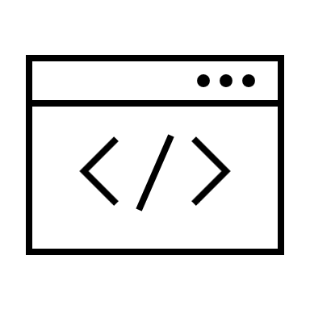
Schritte in der Softwareentwicklung
Ideen sammeln:
Wie kommt man auf eine App-Idee?
Was möchte man lösen?
Design und Planung:
Wie man plant was die App tun soll und wie sie aussehen wird.
Programmierung:
Code wird geschrieben, um der Software zu sagen, was sie tun soll.
Testen:
Überprüfung, ob die Software richtig funktioniert.
Launch:
Die Veröffentlichung der Software, damit jeder sie nutzen kann.

Slide 8




Daniel
Katrin
Anita
Werdet Teil unseres Teams!
Dieses Foto von "Unbekannter Autor" ist lizenziert unter CC BY-SA.
Notes:
=>es braucht ein cooles Team von Software-Helden die die Superpowers haben, die es braucht um Software zu erschaffen
- Wir 3 sind alle Teil eines solchen Team, das heißt wir machen von Beruf her Software. Wir wollen euch heute zeigen wie Software-Entwicklung in der Praxis in etwa abläuft. - Ein richtiges Software-Team besteht in der Regel aus mehr als 3 Personen, deswegen: werdet teil unseres Teams und helft uns bei unserer Flohmarkt-Website!
=> Kanban-Board herzeigen und beschreiben woran wir heut mit ihnen arbeiten werden.
Evtl kurz beschreiben was eine US ist, was ein „Sprint“ ist?

Slide 9
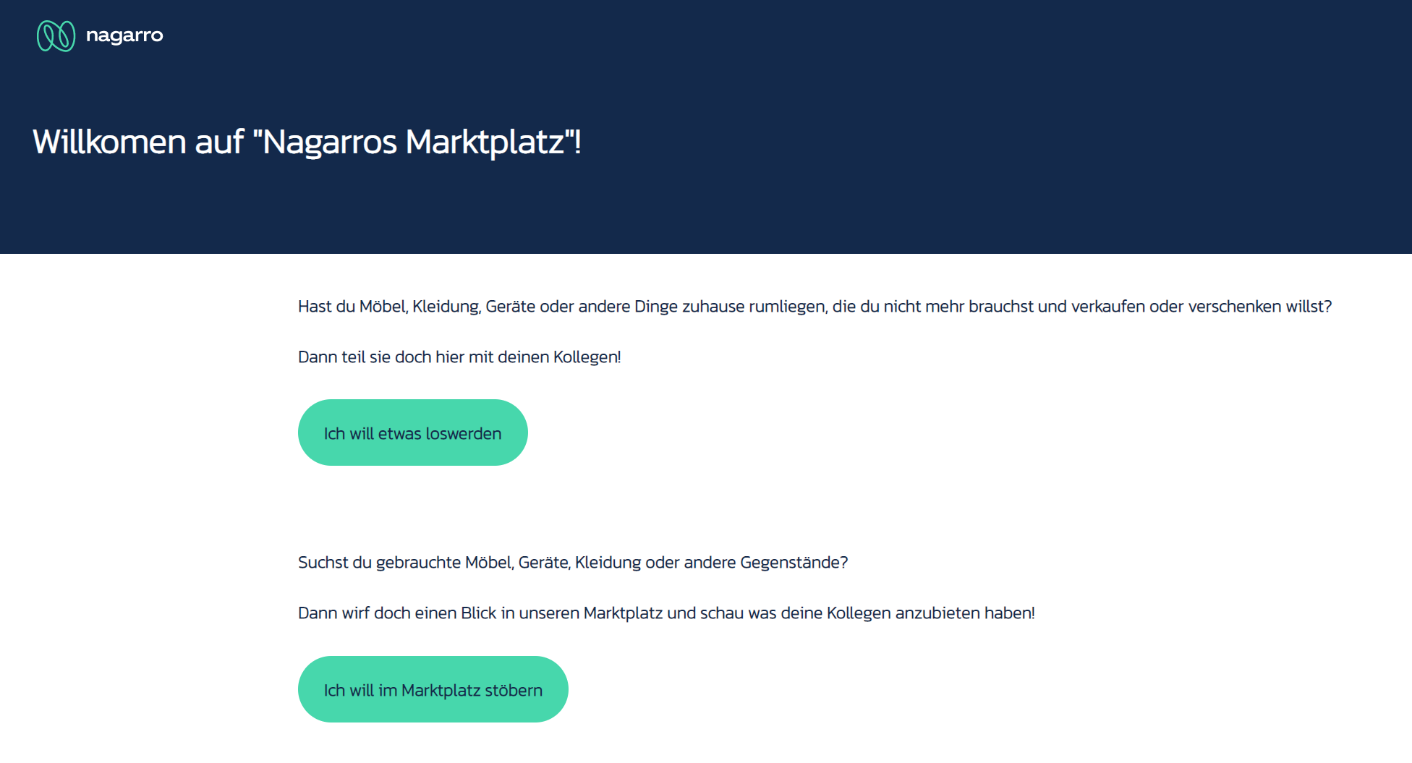

Slide 11
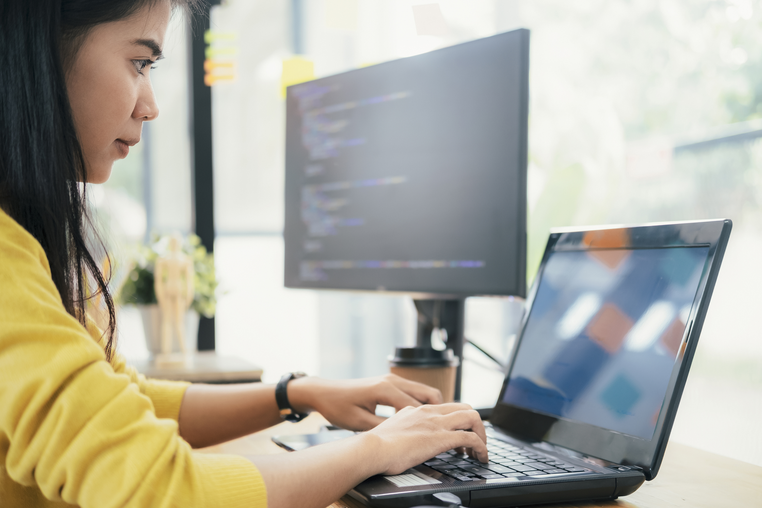


Wie wird Software gemacht?
Java
Python
Java Script
PHP
C#
C++
…
"Dieses Foto" von Unbekannter Autor ist lizenziert gemäß CC BY
Notes:
Und die 2. Frage ist dann „Wie wird Software gemacht“? Bzw „Woraus besteht Software“??
Computer verstehen nur Binärsprache (die aus 0 und 1 besteht).
Da diese für den Menschen schwer verständlich ist wurden soganannte Programmiersprachen erfunden mittels derer man mit den Computer reden und ihm Anweisungen geben kann.
Die geschriebenen Anweisungen nennt man „Quell-Code“ und dieser macht im wesentlichen die Software aus.
Den Prozess des „Erschaffens“ von Software nennt man Software-Entwicklung
Jetzt wissen wir was Software ist und woraus sie besteht, aber Software entsteht nicht von alleine!
Dafür braucht es jetzt noch etwas ganz wichtiges! => nächste Folie

Slide 12

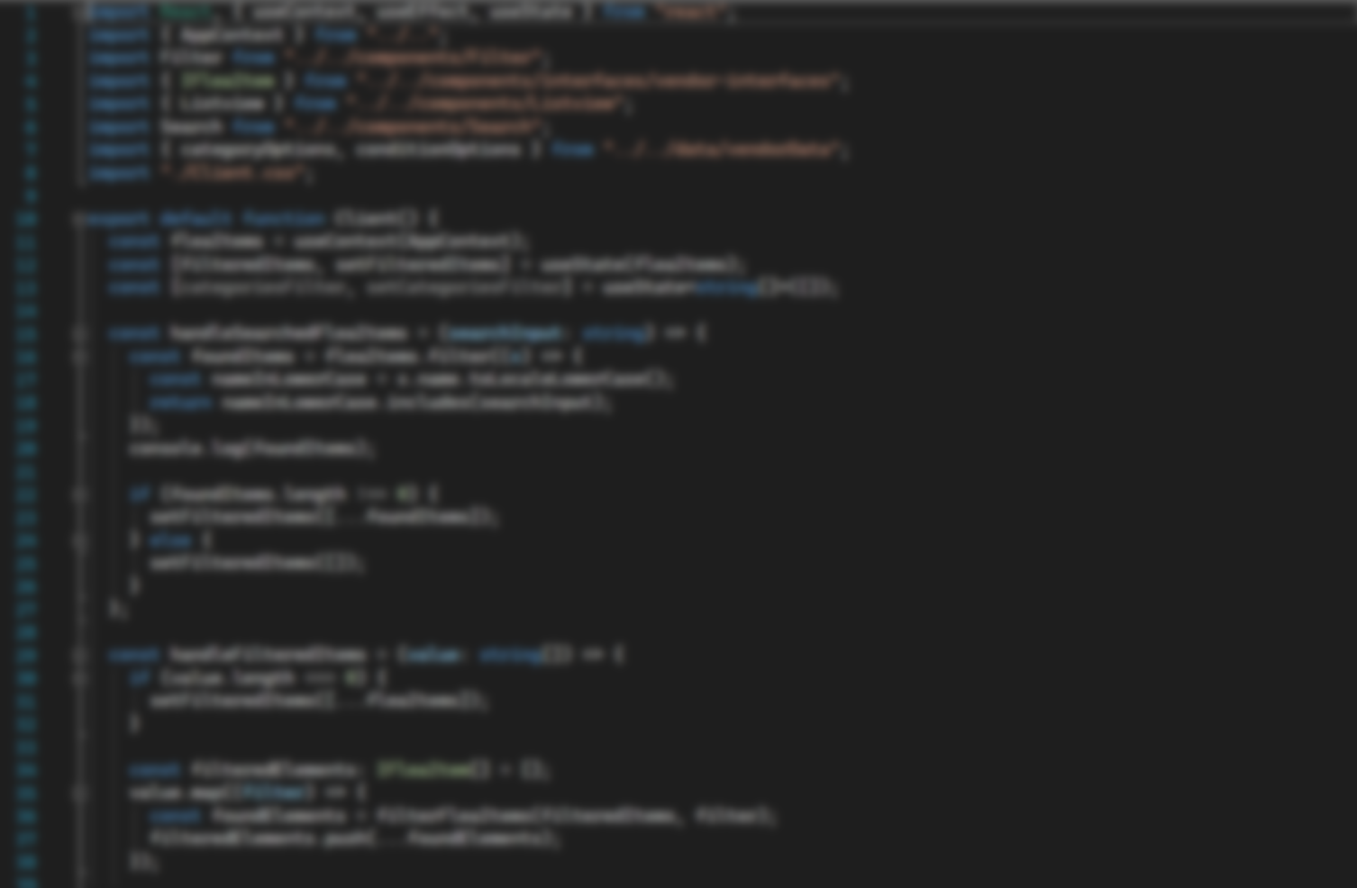
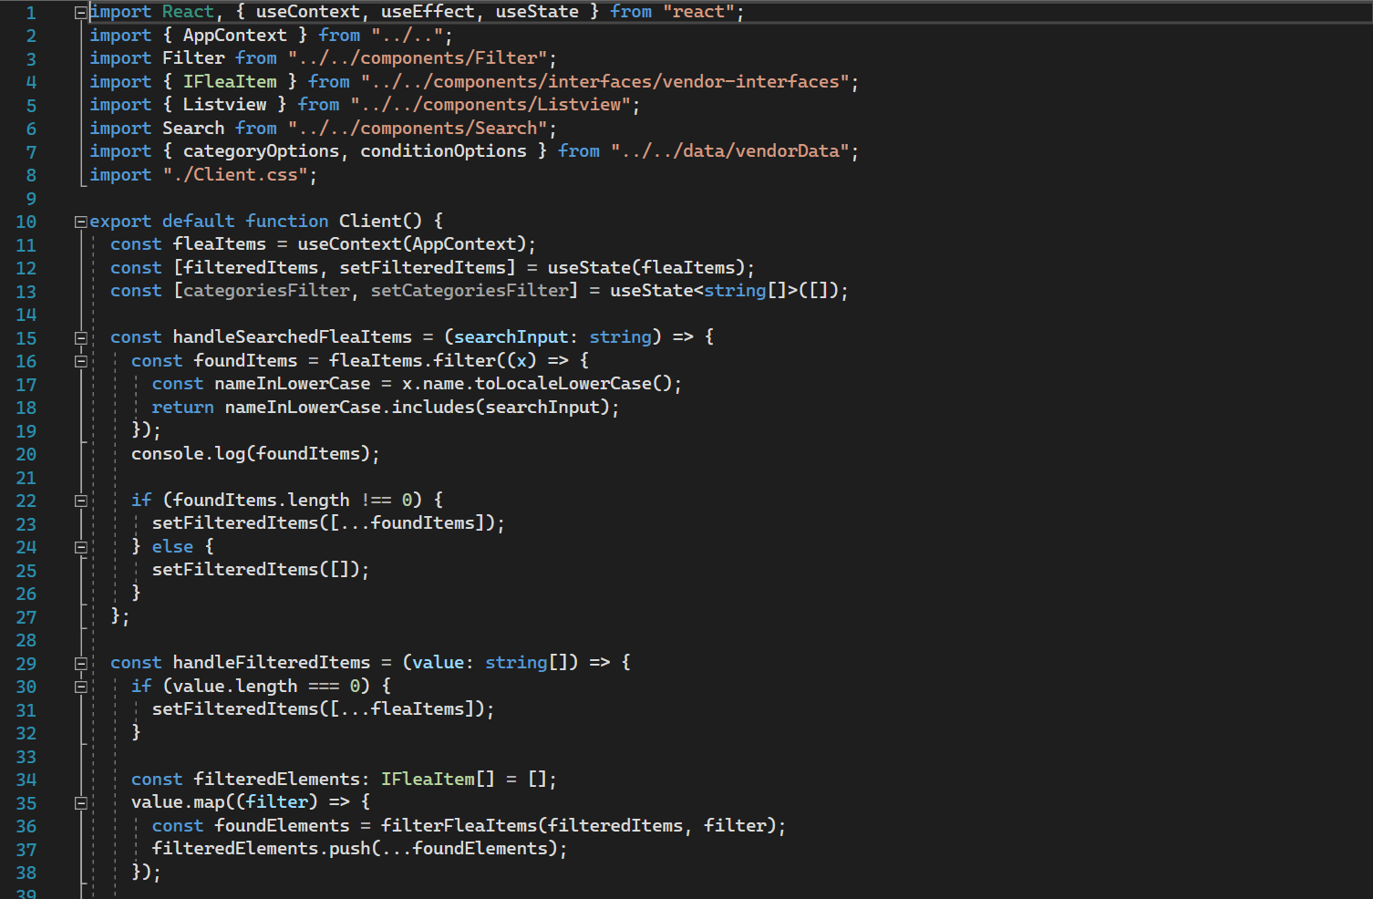



Was ist Software Test?
Notes:
Fragen in die Runde:
Weiß jemand was Software Test ist => wir wollen Fehler in der Software finden / schauen ob sie so funktioniert wie sie soll. (Weiß jemand wie Fehler noch genannt werden?)
Was kann alles ein Fehler sein: etwas funktioniert nicht wie gewünscht, etwas fehlt, etwas dauert zu Lange aber auch Tippfehler sind Fehler ;)
Wieso ist Software-Test wichtig?
Fehler sind nervig für den Benutzer (stellt euch vor ihr spielt ein cooles Spiel am Handy aber immer kurz vor Levelende stürzt es ab)
Oder stellt euch vor ihr wollt euer Freundin eine Nachricht im WhatsApp schreiben aber die Nachricht kommt nie an oder landet stattdessen bei einem eurer Eltern.
Es kann aber je nachdem um welche Software es sich handelt auch um viel Geld oder die Gesundheit von Menschen gehen (zB Bankensoftware, medizinische Geräte oder Steuerung von Fahrzeugen)
Keine Firma will ihren Namen finden wenn man im Internet nach den schlimmsten Software-Fehlern aller Zeiten sucht

Slide 13
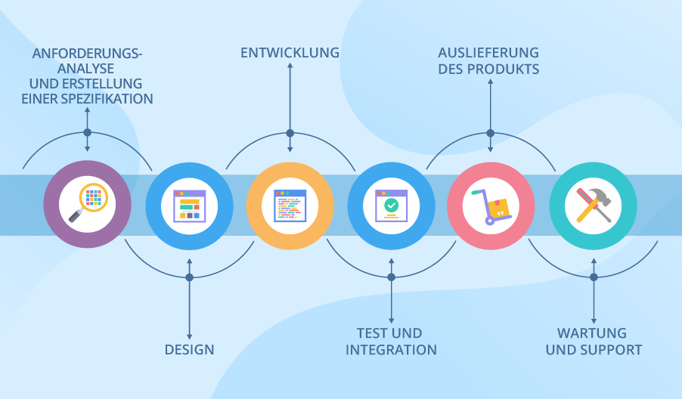
Notes:
Anforderungsanalyse und Erstellung einer Spezifikation. Ganz am Anfang des Projekts wird klar definiert, welches Problem es gibt und wie das zukünftige Produkt es lösen muss. Eine ausführliche Beschreibung des Problems dient als Basis für die Erfassung und Formulierung von Anforderungen, die nach der Analyse und Überprüfung in Form eines Pflichtenheftes (Systemspezifikation) zusammengefasst werden. In der Spezifikation wird beschrieben, wie die Software praktisch umgesetzt wird.
Design. Diese Phase wird auf der Basis von Anforderungen durchgeführt. Man unterscheidet Grob- und Feinentwurf. Im ersten Fall geht es um die Festlegung der Architektur, die einzelne Komponenten des Systems und deren Zusammenhänge beschreibt. Beim Feinentwurf wird ein detailliertes Konzept erstellt.
Programmierung. Anschließend folgt die eigentliche Programmierung in ausgewählten Programmiersprachen.
Testen und Integration. Softwarekomponenten werden zusammengebaut. Und Testingenieure überprüfen mittels unterschiedlicher Softwaretests, ob die Software die vordefinierten Anforderungen erfüllt. Wenn es nicht der Fall ist, werden gefundene Fehler behoben.
Auslieferung des Produkts und Einführung. Nach dem Testen und der Fehlerbehebung wird die endgültige funktionsfähige Version der Software an den Kunden ausgeliefert.

Slide 14

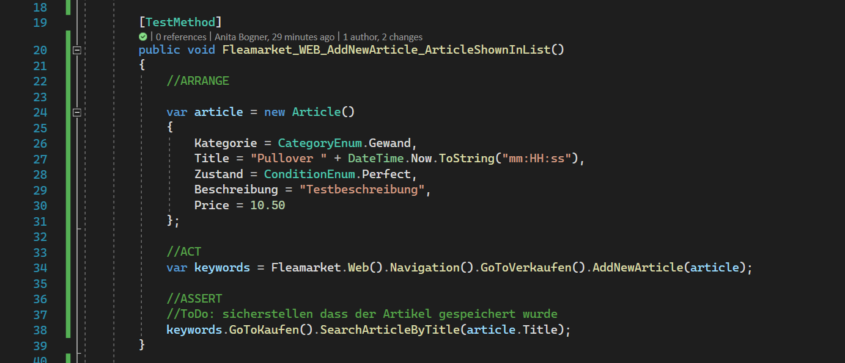
Was ist Testautomatisierung?
Notes:
Automatisierte Tests sind Tests, die automatisch (also ohne manuelle Interaktion) ablaufen und bestimmte Funktionalitäten in der Software überprüfen.
wieso ist das wichtig? Reicht nicht manueller Test?
Software entsteht itertativ, dh sie wird in kleinen Teilen immer weiter ausgebaut. Beim Hinzufügen neuer Funktionalität kann es jetzt aber passieren das etwas kaputt gemacht wird dass schon funktioniert hat. Alles immer wieder manuell testen kostet Zeit und ist langweilig => automatisierte Tests dienen dazu Sicherzustellen dass nichts kaputt gemacht wurde im Zuge von Änderungen an der Software => Regressionstest.
Automatisierte Tests bestehen genauso aus Code wie auch die Software selbst, nur das dieser Code keine neue Funktionalität hinzufügt sondern Funktionalität testet.

